Slide 1
Minävihko formatiivisen arvioinnin välineenä

Slide 2
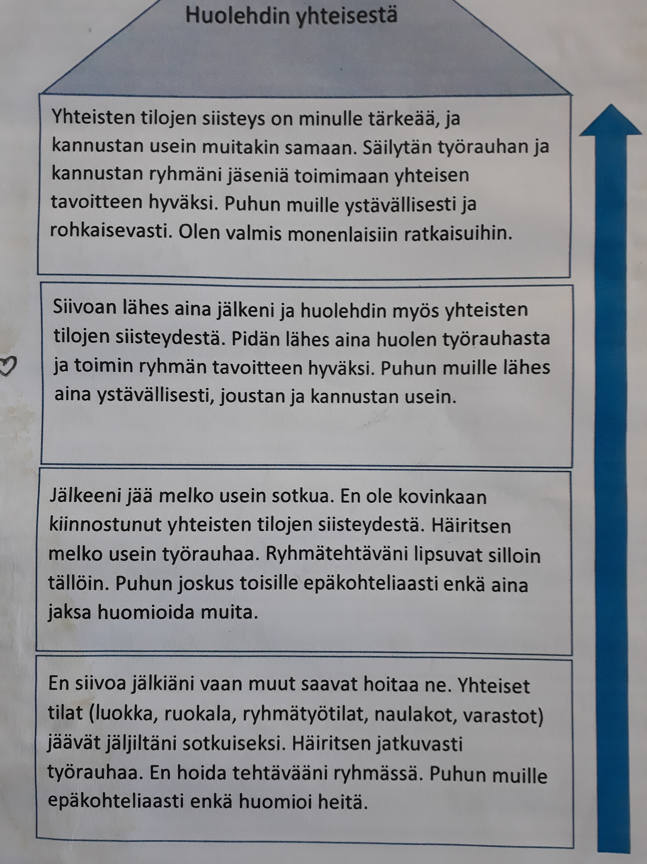
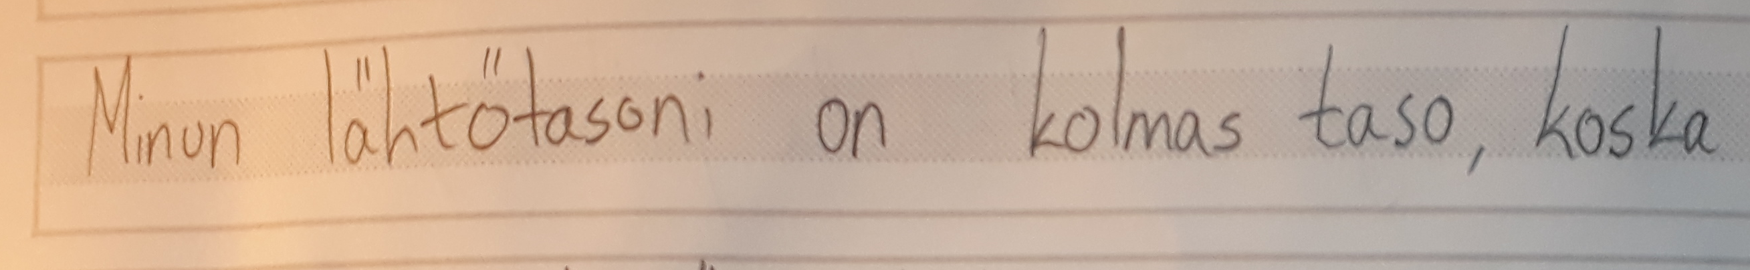
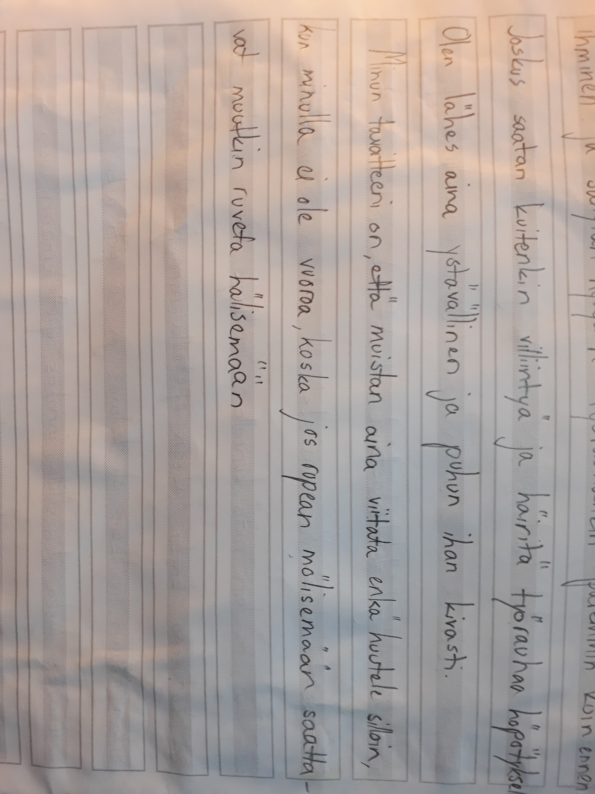
Taitopedagogiikkaa
Laaja-alainen osaaminen
Koulun yhteiset taidot (esim. 4kpl/lukuvuosi)
Luokkien omat taitotalot, -portaat tai muut mallit
Oppilaat tasojen laatijoina
Itsearviointi – tavoite -seuranta

Slide 3
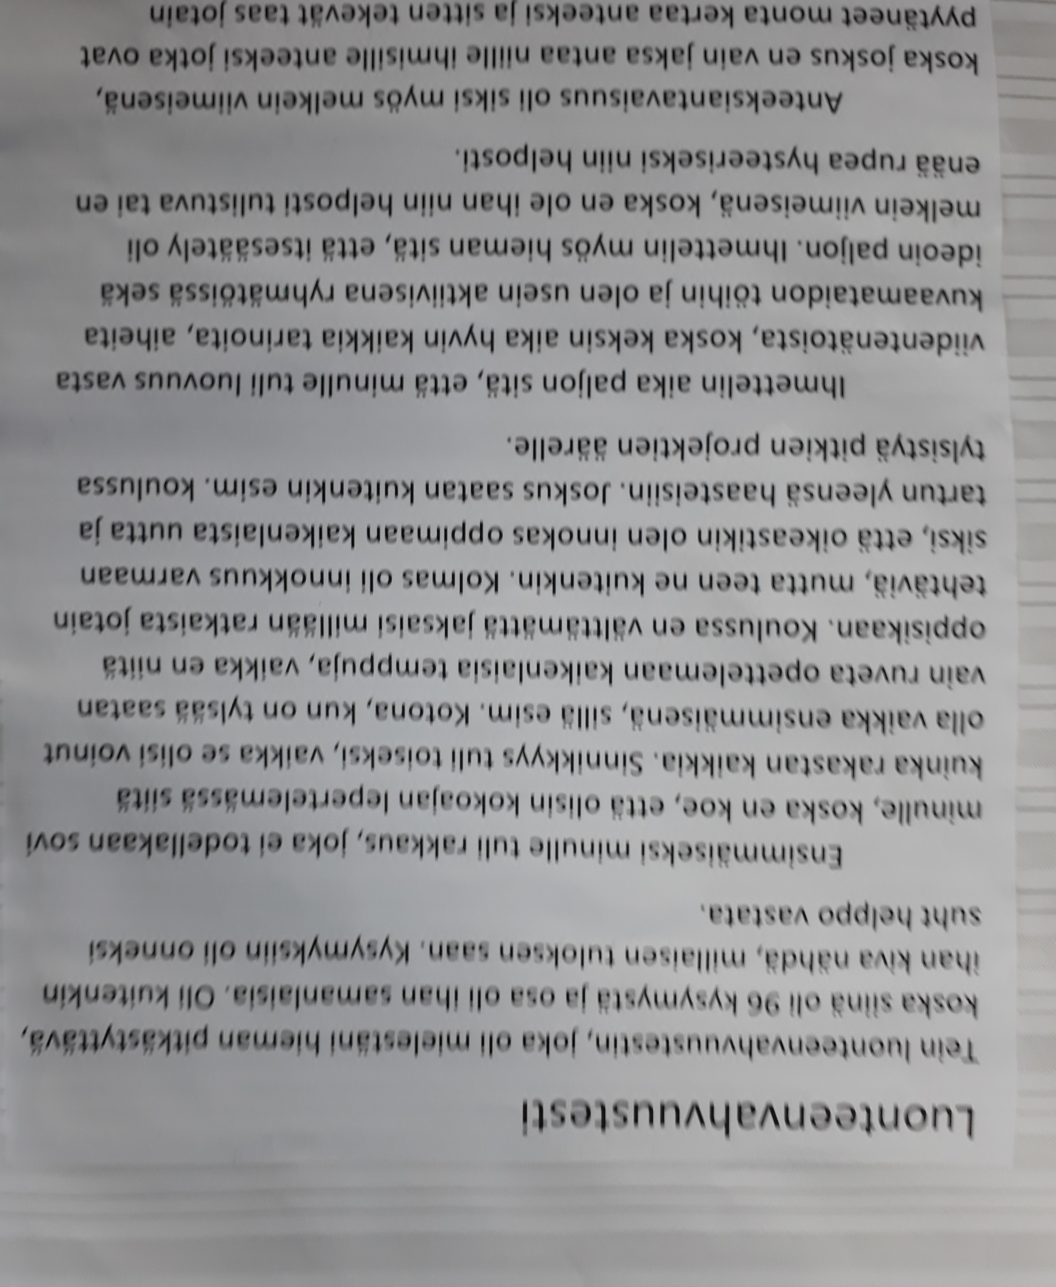
Positiivista pedagogiikkaa
Vahvuudet esiin
Tavoitetikkaissa kipuaminen
Pohdintakatsauksia
Onnistumisia ja myös pettymyksiä päiväkirjamaiseen tapaan

Slide 4
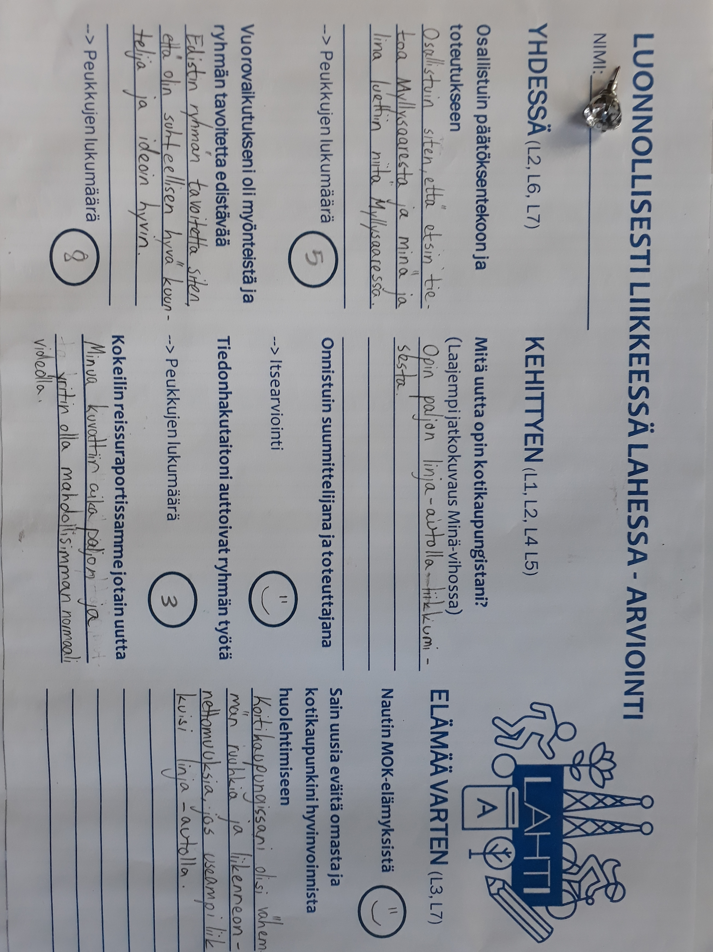
Ilmiöarviointia
Säännöllistä ja monipuolista itse- ja vertaisarviointia
Kotien näköalapaikka koulutyöhön

Slide 5
Kehittelyä
Siirtäminen sähköiseen muotoon?
Laajentaminen portfolion suuntaan?
Yläkouluissa eheyttäjäksi ainerajoja rikkomaan?

